Slide 3
GROUP
NAME
MÔN HỌC THUYẾT TRÌNH

Slide 4
NHÓM
4
HỌC PHẦN: LẬP TRÌNH HƯỚNG ĐỐI TƯỢNG

Slide 5
NHÓM
4
HỌC PHẦN: LẬP TRÌNH HƯỚNG ĐỐI TƯỢNG

Slide 6

THÀNH VIÊN TRONG NHÓM

Slide 7








THÀNH VIÊN TRONG NHÓM

Slide 8



THÀNH VIÊN TRONG NHÓM
ĐỖ NAM CÔNG CHÍNH
ĐINH NGỌC ÂN
NGUYỄN ĐỨC TRÍ

Slide 9
THÀNH VIÊN TRONG NHÓM
ĐỖ NAM CÔNG CHÍNH
ĐINH NGỌC ÂN
NGUYỄN ĐỨC TRÍ

Slide 10






THÀNH VIÊN TRONG NHÓM
HỌ VÀ TÊN
HỌ VÀ TÊN
HỌ VÀ TÊN
HỌ VÀ TÊN
HỌ VÀ TÊN
HỌ VÀ TÊN
NỘI DUNG THUYẾT TRÌNH

Slide 11



Lời cảm ơn

Slide 12





Mở đầu

Slide 13

I. GIỚI THIỆU ĐỒ ÁN
Tổng quan
Phạm vi đồ án
Mục tiêu, sự cần thiết, lý do chọn đề tài
Mô tả tài liệu

Slide 14
TỔNG QUAN

Slide 15


TỔNG QUAN
Kết quả của dự án là một sản phẩm ứng dụng quản lý kho sách, được áp dụng cho các kho sách truyền thống cần được tối ưu hóa và có hệ thống rõ ràng.
NỘI DUNG 2
Ghi chú nội dung 2

Slide 16
PHẠM VI ĐỒ ÁN

Slide 17
PHẠM VI ĐỒ ÁN
Phần mềm hỗ trợ quản lý kho sách được cài đặt trên hệ thống máy tính, hỗ trợ thủ kho các công việc quản lý các đầu sách, việc nhập, tạo phiếu nhập, xuất, tạo phiếu xuất cho tất cả các thể loại sách một cách chính xác, tiện lợi, nhanh chóng.

Slide 20
NỘI DUNG 3
Ghi chú nội dung 3

Slide 21
MỤC TIÊU,
SỰ CẦN THIẾT,
LÝ DO CHỌN ĐỀ TÀI

Slide 22
MỤC TIÊU,
SỰ CẦN THIẾT,
LÝ DO CHỌN ĐỀ TÀI

Slide 23


MỤC TIÊU, SỰ CẦN THIẾT,
LÝ DO CHỌN ĐỀ TÀI
Mục tiêu:
Mục đích của tài liệu này là để cung cấp mô tả chi tiết về các yêu cầu cho phần mềm quản lý kho sách. Việc phát triển hệ thống được minh họa cụ thể và thông tin chi tiết. Tài liệu này sẽ đưa đầy đủ về các ràng buộc của hệ thống, giao diện người dùng và tương tác với các ứng dụng bên ngoài (máy in).

Slide 24

MỤC TIÊU, SỰ CẦN THIẾT,
LÝ DO CHỌN ĐỀ TÀI
Sự cần thiết:
Trong sự phát triển của thời đại 4.0, hầu hết tất cả các lĩnh thực trong cuộc sống đều có sự can thiệt của công nghệ, tiêu biểu là các ứng dụng website, nước ta cũng không phải là một ngoại lệ. Tuy nhiên, vì là một quốc gia đang phát triển, sự đầu tư về mặt kỹ thuật của các doanh nghiệp nhỏ lẻ ở nước ta chưa được kĩ lưỡng, dẫn đến năng suất kém hiệu quả và không đạt được đến độ chính xác cao.

Slide 25

MỤC TIÊU, SỰ CẦN THIẾT,
LÝ DO CHỌN ĐỀ TÀI
Lý do chọn đề tài:
Tổng hợp lại những điều trên, xây dựng ứng dụng để quản lý kho sách là thật sự cần thiết và là đáp án giải quyết bài toán về nhân lực, khối lượng công việc cách tối ưu.

Slide 26
MÔ TẢ TÀI LIỆU

Slide 27

Ngoài phần đầu tiên là phần mở đầu và phần cuối cùng là phần kết luận, hướng phát triển, bài báo cáo đồ án gồm có:
Phần II: Phân tích đề tài
Phần III: Thiết kế hệ thống
Phần IV: Hiện thực
MÔ TẢ TÀI LIỆU

Slide 28
II. PHÂN TÍCH ĐỀ TÀI
Phân tích yêu cầu hệ thống
Yêu cầu chức năng
Yêu cầu phi chức năng
Các công việc giải quyết
Đối tượng người dung
Các ràng buộc

Slide 29
PHÂN TÍCH YÊU CẦU HỆ THỐNG

Slide 30
PHÂN TÍCH YÊU CẦU HỆ THỐNG
Hệ thống phần mềm bao gồm 5 phần chính:
Quản lý đầu sách.
Quản lý số lượng đầu sách hiện có trong kho.
Quản lý hoạt động xuất nhập kho.
Quản lý phiếu xuất nhập kho.
Quản lý nhân viên nhập xuất kho.
Ngoài ra còn có 2 phần phụ: Trang chủ, chỉnh sửa thông tin người dùng.
NỘI DUNG 2
Ghi chú nội dung 2

Slide 31
YÊU CẦU CHỨC NĂNG

Slide 32

YÊU CẦU CHỨC NĂNG
Quản lý đầu sách.
Quản lý số lượng đầu sách hiện có trong kho.
Quản lý hoạt động xuất nhập kho.
Quản lý phiếu xuất nhập kho.
Quản lý nhân viên nhập xuất kho.

Slide 35
NỘI DUNG 3
Ghi chú nội dung 3

Slide 36
YÊU CẦU PHI CHỨC NĂNG

Slide 37
YÊU CẦU PHI CHỨC NĂNG

Slide 38

YÊU CẦU PHI CHỨC NĂNG
- Cài đặt phầm mềm quản lý kho sách dễ sử dụng, giao diện thân thiện, đáp ứng được các yêu cầu đòi hỏi của việc quản lý kho sách.
- Thường xuyên nắm bắt được tình hình biến động về số thực và giá trị của từng nhóm, từng loại, và toàn bộ sách
- Lập bảng phân tích để tiến hành phân tích tình hình cung ứng, thị trường sách một cách chính xác nhằm giảm thời gian cũng như chi phí khi nhập hãng sách nào đó.

Slide 39
CÁC CÔNG VIỆC GIẢI QUYẾT

Slide 40

- Thiết kế các sơ đồ: ERD, UseCase, Class Diagram, Sequece Diagram, Acctivity Diagram, Database Diagram, State Chart Diagram.
- Thiết kế cơ sở dữ liệu
- Xây dựng các giao diện
- Xây dựng các chức năng:
- Quản lý được các thông tin chi tiết của phiếu xuất nhập kho.
- Quản lý và xác nhận được tình trạng của tất cả các đầu sách có trong kho.
- Quản lý thông tin của các nhân viên nhập xuất.
CÁC CÔNG VIỆC
GIẢI QUYẾT

Slide 41
ĐỐI TƯỢNG NGƯỜI DÙNG
Dành cho các tổ chức, cá nhân cần có một hệ thống quản lý kho sách. Đối tượng người đùng sử dụng hệ thống này hướng tới là người thủ kho và nhân viên nhập xuất.
Notes:
Tiến hành khai báo các thư viện cần thiết lần lượt là thư viện pygame để bắt đầu việc cài đặt trò chơi, tiếp theo là thư viện os để sử dụng chức năng tương tác với hệ điều hành, cụ thể là làm việc với các tệp tin và thư mục, tiếp theo là thư viện time để xử lí các tác vụ liên quan đến thời gian như tốc độ di chuyển của phi thuyền, UFO, đạn.

Slide 42
CÁC RÀNG BUỘC
- Thủ kho: có thể sửa đổi thông tin hàng hoá, sửa đổi phiếu xuất nhập, sửa đổi quyền hạn của nhân viên xuất, nhập kho.
- Nhân viên xuất, nhập kho: không thể thay đổi các thông tin khác của phiếu xuất nhập ngoài trạng thái để tránh tình trạng tham
- Phiếu xuất: Số lượng sách xuất ra phải nhỏ hơn số lượng sách có trong kho.
- Phiếu nhập: Số lượng sách nhập vào phải ít hơn số lượng sách mà kho có thể chứa.
Notes:
Tiến hành khai báo các thư viện cần thiết lần lượt là thư viện pygame để bắt đầu việc cài đặt trò chơi, tiếp theo là thư viện os để sử dụng chức năng tương tác với hệ điều hành, cụ thể là làm việc với các tệp tin và thư mục, tiếp theo là thư viện time để xử lí các tác vụ liên quan đến thời gian như tốc độ di chuyển của phi thuyền, UFO, đạn.

Slide 43
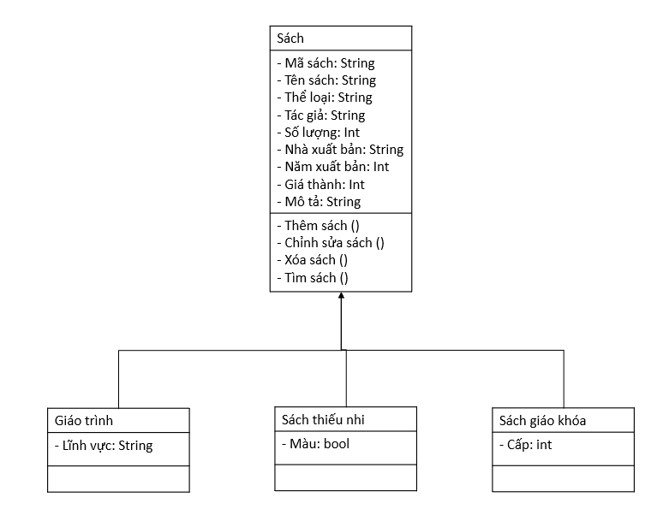
III. THIẾT KẾ HỆ THỐNG
Mô hình các lớp

Slide 44
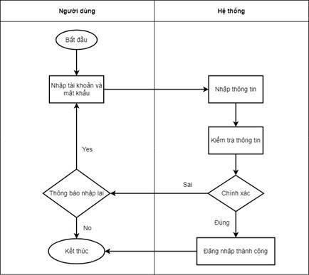
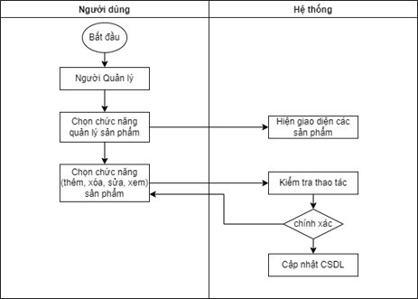
III. THIẾT KẾ HỆ THỐNG
Mô hình nghiệp vụ hàng hóa.
Mô hình nghiệp vụ đăng nhập.

Slide 45
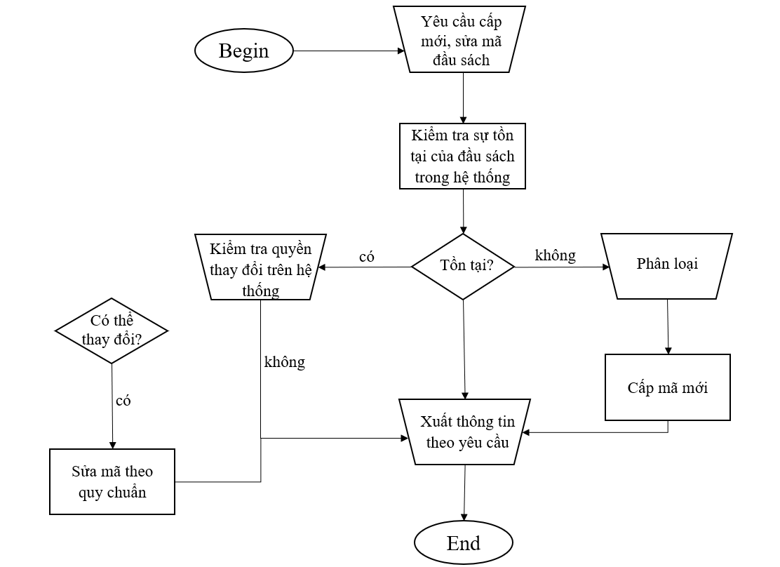
III. THIẾT KẾ HỆ THỐNG
Mô hình quy trình quản lý mã đầu sách

Slide 46
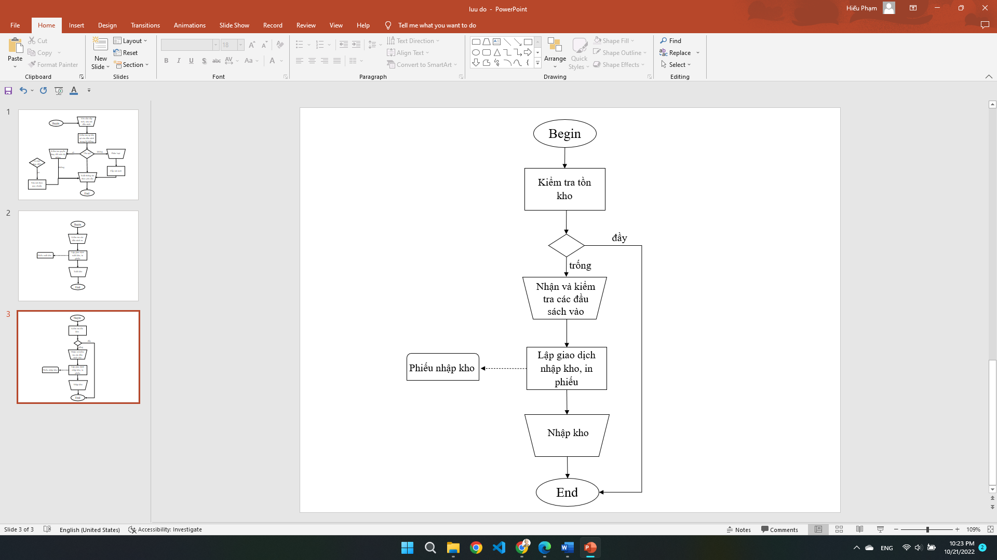
III. THIẾT KẾ HỆ THỐNG
Mô hình quy trình quy trình nhập kho

Slide 47
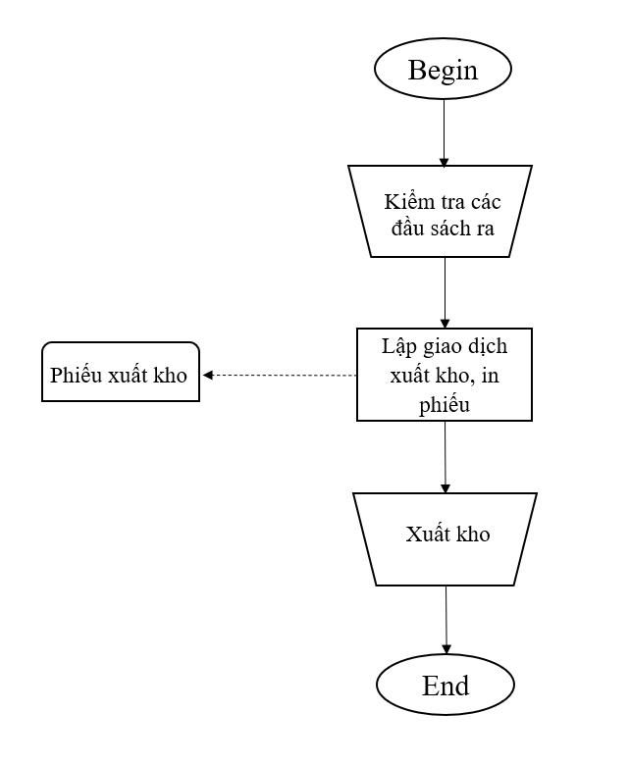
III. THIẾT KẾ HỆ THỐNG
Mô hình quy trình quy trình xuất kho

Slide 48

IV. HIỆN THỰC

Slide 49
IV. KẾT LUẬN

Slide 50
KẾT LUẬN VÀ HƯỚNG PHÁT TRIỂN

Slide 51
KẾT LUẬN VÀ HƯỚNG PHÁT TRIỂN
Ưu điểm:
- Ứng dụng có giao diện thân thiện, thuận tiện cho người sử dụng.
- Hỗ trợ nhiều chức năng phù hợp với thực tế của việc tìm kiếm thông tin, chỉnh sửa và các chức năng quản lý.
- Có nhiều chức năng tối ưu, xử lý linh hoạt các yêu cầu thực tế.
- Xuất nhập được bằng file exel, xuất đươc bằng file pdf.
- Dễ dàng sử dụng và quản lý.
Nhược điểm:
- Khả năng, năng lực còn hạn chế nên một số vẫn chỉ còn trên ý tưởng, chưa được thực thi.
- Cơ sở dữ liệu tương đối chưa lớn và tính bảo mật chưa cao, mật khẩu chưa được mã hóa dưới dạng BcryptPassword.
- Một số chức năng còn chưa hoạt động ổn định.
- Chưa giải quyết trọn vẹn các vấn đề phát sinh trong quá trình quản lý.
- Chưa thống kê ra được số lượng đầu sách, nhân viên, hàng nhập xuất trong một khoản thời gian nhất định.
NỘI DUNG 2
Ghi chú nội dung 2

Slide 52
KẾT LUẬN VÀ HƯỚNG PHÁT TRIỂN
Hướng phát triển:
- Tìm hiểu và hoàn thiện một số chức năng chưa thực hiện trong ứng dụng.
- Nâng cấp cập nhật liên tục để khả năng bảo mật, tốc độ truy vấn, khả năng quản lý dữ liệu tốt hơn.
NỘI DUNG 2
Ghi chú nội dung 2

Slide 53
THANKS FOR WATCHING!
Nhóm 4

